Slide 1

EJECUCIÓN ACUMULADA DE GASTOS PRESUPUESTARIOS
AL MES DE MAYO DE 2019
PARTIDA 15:
MINISTERIO DEL TRABAJO Y PREVISIÓN SOCIAL
Valparaíso, julio de 2019

Slide 2
EJECUCIÓN ACUMULADA DE GASTOS A MAYO DE 2019
PARTIDA 15 MINISTERIO DE TRABAJO Y PREVISIÓN SOCIAL
Principales hallazgos
El presupuesto vigente de la Partida 15 Ministerio del Trabajo y Previsión Social, alcanza a $7.808.011 millones. La ejecución acumulada fue de $3.268.333 millones, equivalentes a un 41% del Presupuesto Vigente.
Respecto a la deuda flotante, se observa que en las instituciones que a continuación se mencionan, se ha procedido a disponer un devengo superior a la autorización de la Ley de Presupuestos, sin observarse decretos que incluyan recursos a esta asignación:
- Superintendencia de Seguridad Social, una autorización de $ 500 mil y un gasto de $365 millones
- Superintendencia de Pensiones, una autorización de $ 500 mil y un gasto de $7 millones
- CAPREDENA 01, una autorización de $ 2 millones y un gasto de $5.875 millones
En el Pilar Solidario de la Reforma Previsional, la PBS de Vejez presentó una ejecución de un 45%, con un total gastado de $245.103 millones, y la PBS de Invalidez alcanzó un gasto de $99.488 millones (40% de ejecución).
Programas de Empleo: el PROEMPLEO, alcanzó un 69% de ejecución presupuestaria sobre los recursos vigentes (con un gasto de $33.608 millones); el Subsidio al Empleo (Ley N° 20.338) presentó un gasto total de $7.162 millones, que significó un avance presupuestario de un 10%; y el Subsidio al Empleo de la Mujer (Ley N° 20.595) alcanzó un gasto total de $9.621 millones, que equivale a un 13% de ejecución..

Slide 3
EJECUCIÓN ACUMULADA DE GASTOS A MAYO DE 2019
PARTIDA 15 MINISTERIO DE TRABAJO Y PREVISIÓN SOCIAL
Principales hallazgos
En la Subsecretaría de Previsión Social, el Fondo para la Educación Previsional, presenta una ejecución presupuestaria de un 41% ($673 millones), respecto a los recursos transferidos al sector privado. En cuando a los recursos transferidos a otras entidades públicas, con una autorización de $257 millones, no se observa gasto.
En el Servicio Nacional de Capacitación y Empleo, los programas de capacitación de empleo presentaron la siguiente ejecución de gasto:

Slide 4
EJECUCIÓN ACUMULADA DE GASTOS A MAYO DE 2019
PARTIDA 15 MINISTERIO DE TRABAJO Y PREVISIÓN SOCIAL
Principales hallazgos
En la Subsecretaría del Trabajo, el programas Diálogo Social, con recursos aprobados por $429 millones, presentó una ejecución presupuestaria de un 1,3%. El Fondo de Formación Sindical y Relaciones Laborales Colaborativas, con un presupuesto de $1.080 millones, ejecutó un 0% sus recursos.

Slide 5
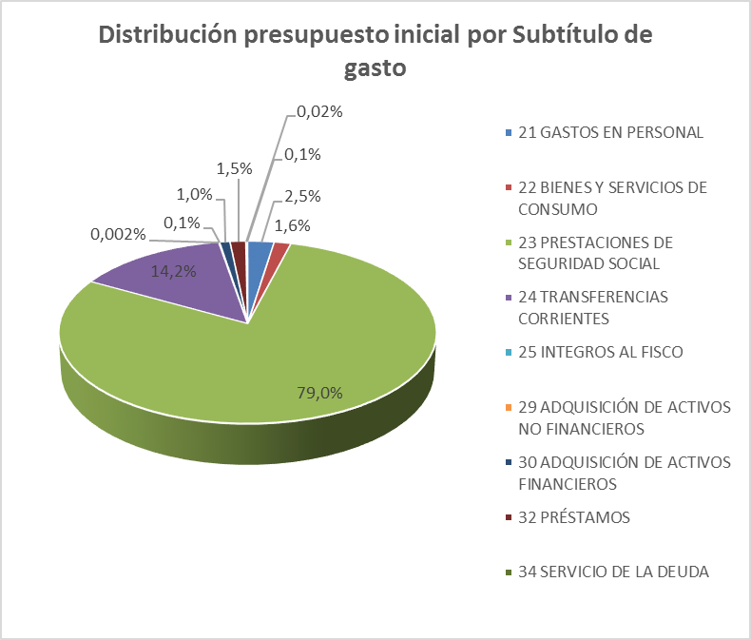
COMPORTAMIENTO DE LA EJECUCIÓN ACUMULADA DE GASTOS A MAYO DE 2019
PARTIDA 15 MINISTERIO DEL TRABAJO Y PREVISIÓN SOCIAL

Slide 6
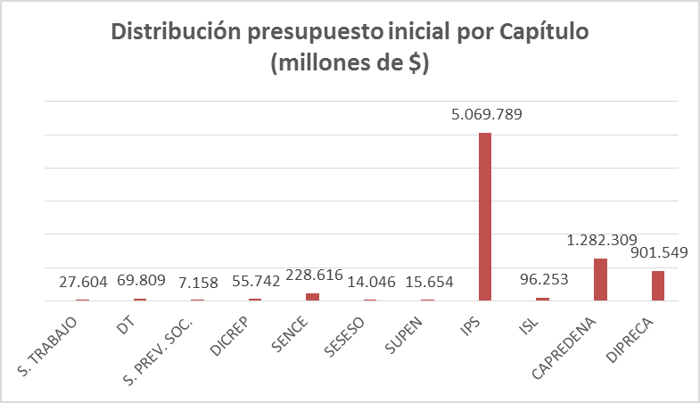
COMPORTAMIENTO DE LA EJECUCIÓN ACUMULADA DE GASTOS A MAYO DE 2019
PARTIDA 15 MINISTERIO DEL TRABAJO Y PREVISIÓN SOCIAL

Slide 7
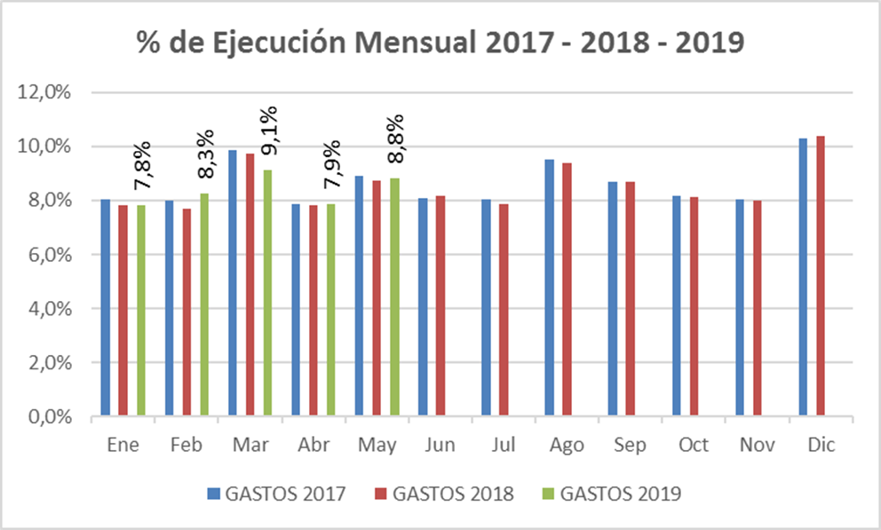
COMPORTAMIENTO DE LA EJECUCIÓN ACUMULADA DE GASTOS A MAYO DE 2019
PARTIDA 15 MINISTERIO DEL TRABAJO Y PREVISIÓN SOCIAL

Slide 8
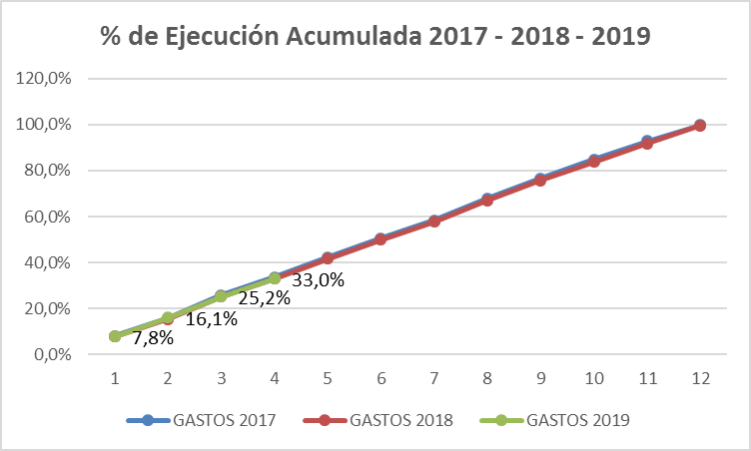
COMPORTAMIENTO DE LA EJECUCIÓN ACUMULADA DE GASTOS A MAYO DE 2019
PARTIDA 15 MINISTERIO DEL TRABAJO Y PREVISIÓN SOCIAL

Slide 9
EJECUCIÓN ACUMULADA DE GASTOS A MAYO DE 2019
PARTIDA 15 MINISTERIO DE TRABAJO Y PREVISIÓN SOCIAL
en miles de pesos de 2019

Slide 10
EJECUCIÓN ACUMULADA DE GASTOS A MAYO DE 2019
PARTIDA 15 RESUMEN POR CAPÍTULOS
en miles de pesos de 2019
Fuente: Elaboración propia en base a informes de ejecución presupuestaria mensual de DIPRES

Slide 11
EJECUCIÓN ACUMULADA DE GASTOS A MAYO DE 2019
PARTIDA 15. CAPÍTULO 01. PROGRAMA 01: SUBSECRETARÍA DEL TRABAJO
en miles de pesos de 2019

Slide 12
EJECUCIÓN ACUMULADA DE GASTOS A MAYO DE 2019
PARTIDA 15. CAPÍTULO 01. PROGRAMA 03: PROEMPLEO
en miles de pesos de 2019

Slide 13
EJECUCIÓN ACUMULADA DE GASTOS A MAYO DE 2019
PARTIDA 15. CAPÍTULO 02. PROGRAMA 01: DIRECCIÓN DEL TRABAJO
en miles de pesos de 2019

Slide 14
EJECUCIÓN ACUMULADA DE GASTOS A MAYO DE 2019
PARTIDA 15. CAPÍTULO 03. PROGRAMA 01: SUBSECRETARÍA DE PREVISIÓN SOCIAL
en miles de pesos de 2019

Slide 15
EJECUCIÓN ACUMULADA DE GASTOS A MAYO DE 2019
PARTIDA 15. CAPÍTULO 04. PROGRAMA 01: DIRECCIÓN DE CRÉDITO PRENDARIO
en miles de pesos de 2019

Slide 16
EJECUCIÓN ACUMULADA DE GASTOS A MAYO DE 2019
PARTIDA 15. CAPÍTULO 05. PROGRAMA 01: SERVICIO NACIONAL DE CPACITACIÓN Y EMPLEO
en miles de pesos de 2019 1 de 2

Slide 17
EJECUCIÓN ACUMULADA DE GASTOS A MAYO DE 2019
PARTIDA 15. CAPÍTULO 05. PROGRAMA 01: SERVICIO NACIONAL DE CPACITACIÓN Y EMPLEO
en miles de pesos de 2019 2 de 2

Slide 18
EJECUCIÓN ACUMULADA DE GASTOS A MAYO DE 2019
PARTIDA 15. CAPÍTULO 06. PROGRAMA 01: SUPERINTENDENCIA DE SEGURIDAD SOCIAL
en miles de pesos de 2019

Slide 19
EJECUCIÓN ACUMULADA DE GASTOS A MAYO DE 2019
PARTIDA 15. CAPÍTULO 07. PROGRAMA 01: SUPERINTENDENCIA DE PENSIONES
en miles de pesos de 2019

Slide 20
EJECUCIÓN ACUMULADA DE GASTOS A MAYO DE 2019
PARTIDA 15. CAPÍTULO 09. PROGRAMA 01: INSTITUTO DE PREVISIÓN SOCIAL
en miles de pesos de 2019 1 de 2

Slide 21
EJECUCIÓN ACUMULADA DE GASTOS A MAYO DE 2019
PARTIDA 15. CAPÍTULO 09. PROGRAMA 01: INSTITUTO DE PREVISIÓN SOCIAL
en miles de pesos de 2019 2 de 2

Slide 22
EJECUCIÓN ACUMULADA DE GASTOS A MAYO DE 2019
PARTIDA 15. CAPÍTULO 10. PROGRAMA 01: INSTITUTO DE SEGURIDAD LABORAL
en miles de pesos de 2019

Slide 23
EJECUCIÓN ACUMULADA DE GASTOS A MAYO DE 2019
PARTIDA 15. CAPÍTULO 13. PROGRAMA 01: CAJA DE PREVISIÓN DE LA DEFENSA NACIONAL
en miles de pesos de 2019 1 de 2

Slide 24
EJECUCIÓN ACUMULADA DE GASTOS A MAYO DE 2019
PARTIDA 15. CAPÍTULO 13. PROGRAMA 01: CAJA DE PREVISIÓN DE LA DEFENSA NACIONAL
en miles de pesos de 2019 2 de 2

Slide 25
EJECUCIÓN ACUMULADA DE GASTOS A MAYO DE 2019
PARTIDA 15. CAPÍTULO 13. PROGRAMA 02: FONDO DE MEDICINA CURATIVA
en miles de pesos de 2019

Slide 26
EJECUCIÓN ACUMULADA DE GASTOS A MAYO DE 2019
PARTIDA 15. CAPÍTULO 14. PROGRAMA 01: DIRECCIÓN DE PREVISIÓN DE CARABINEROS DE CHILE
en miles de pesos de 2019 1 de 2

Slide 27
EJECUCIÓN ACUMULADA DE GASTOS A MAYO DE 2019
PARTIDA 15. CAPÍTULO 14. PROGRAMA 01: DIRECCIÓN DE PREVISIÓN DE CARABINEROS DE CHILE
en miles de pesos de 2019 2 de 2

